Slide 1
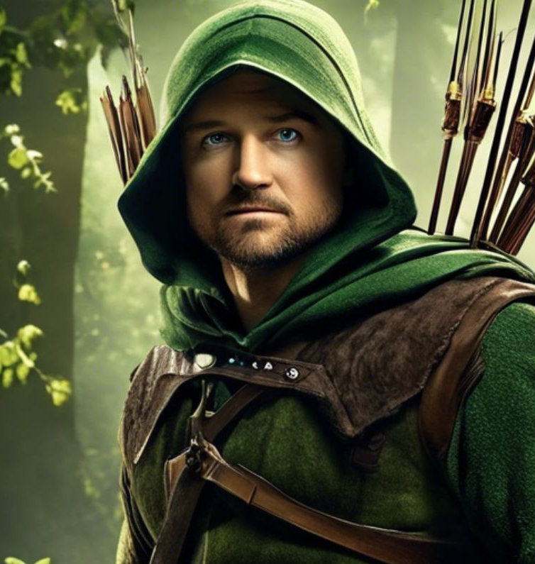
ROBIN HOOD
RUBARE AI RICCHI
PER AIUTARE I POVERI
SAMUELE E SAMUEL
2F
2024/2025

Slide 2
LA STORIA

Slide 3
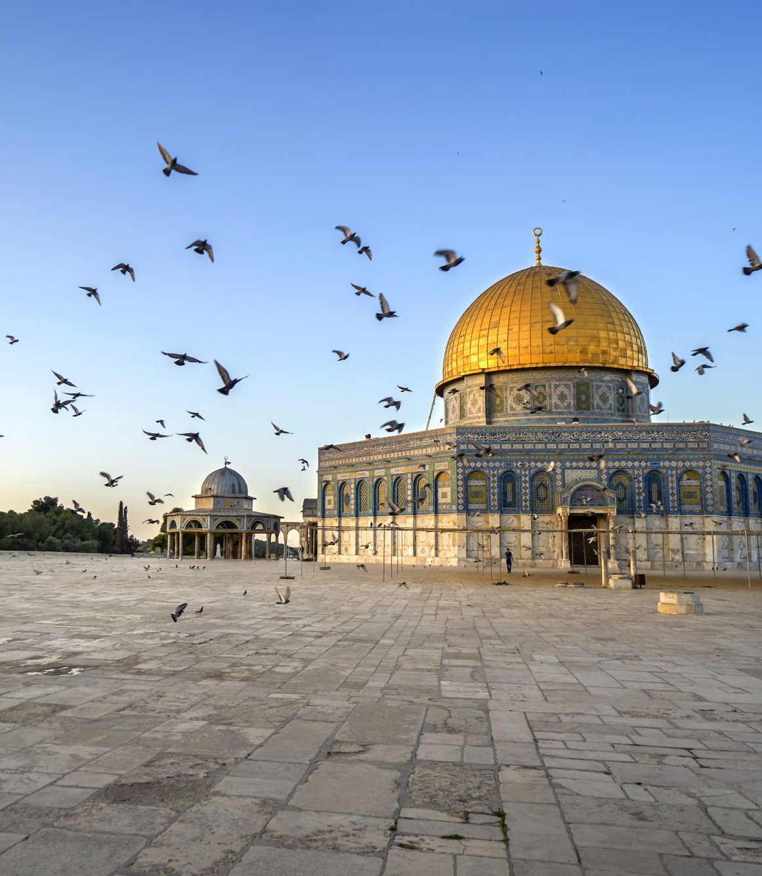
Robin vive nel medioevo nel tredicesimo secolo.
Era un soldato, a Gerusalemme, in una crociata e decise di scappare
Fu accompagnato d’Azeem. Robin gli salvò la vita, e lui gli diede la sua fedeltà.

Slide 4
Robin tornò in Inghilterra.
Trovò suo padre morto steso a terra
Scoprì che fu ucciso dallo sceriffo di Nottingham
Lo sceriffo impone al popolo delle tasse esagerate
Robin, Azeem e Lady Marian si uniscono e si nascondono nella foresta di Sherwood.
Incontrano un gruppo di boscaioli che pretendono il pagamento per poter utilizzare la strada che passa per la foresta.

Slide 5
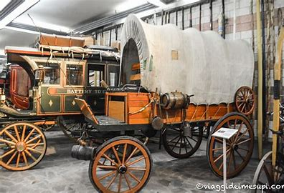
Robin e i suoi nuovi amici decidono di assalire le ricche carovane per poter aiutare i poveri
Lo sceriffo di Nottingham reagisce e mette una taglia sulla testa di Robin e rapisce Lady Marian e vuole costringerla a sposare il Re
Robin e i suoi amici decidono di ribellarsi, riescono a liberare Lady Marian e sconfiggono lo sceriffo che perde la vita.

Slide 6
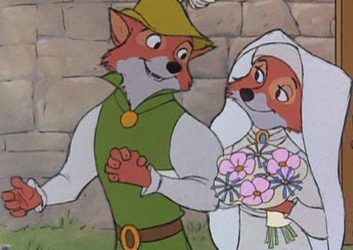
Robin e Lady Marian si uniscono in matrimonio e nel frattempo torna anche Re Riccardo Cuor di Leone.
Re Riccardo ringrazia Robin per i servizi fatti alla regione di Nottingham e a tutta l’Inghilterra.

Slide 7
APPROFONDIMENTI

Slide 8
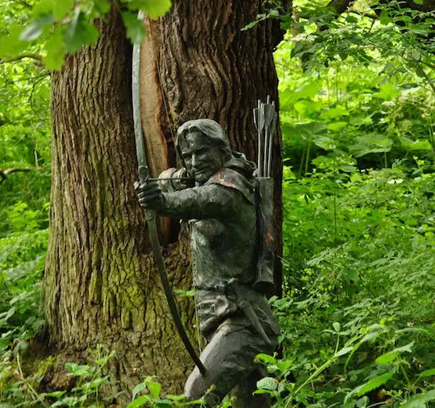
La foresta di Sherwood
È il rifugio di Robin Hood,
È un luogo importante perché con l’aiuto degli amici si oppone allo sceriffo
Si trova nella regione di Nottingham
È un importante passaggio tra il Sud dell’Inghilterra (dove si trova la capitale di Londra) e il Nord del Paese, può portare in Scozia.

Slide 9
Rubare ai ricchi per dare ai poveri
Robin assieme ai suoi amici assaltano le carovane dei ricchi che transitano nella Foresta di Sherwood.
I soldi e gli oggetti di valore vengono poi distribuiti nella regione di Nottingham.
Ne beneficiano i poveri che devono pagare le enormi tasse.

Slide 10
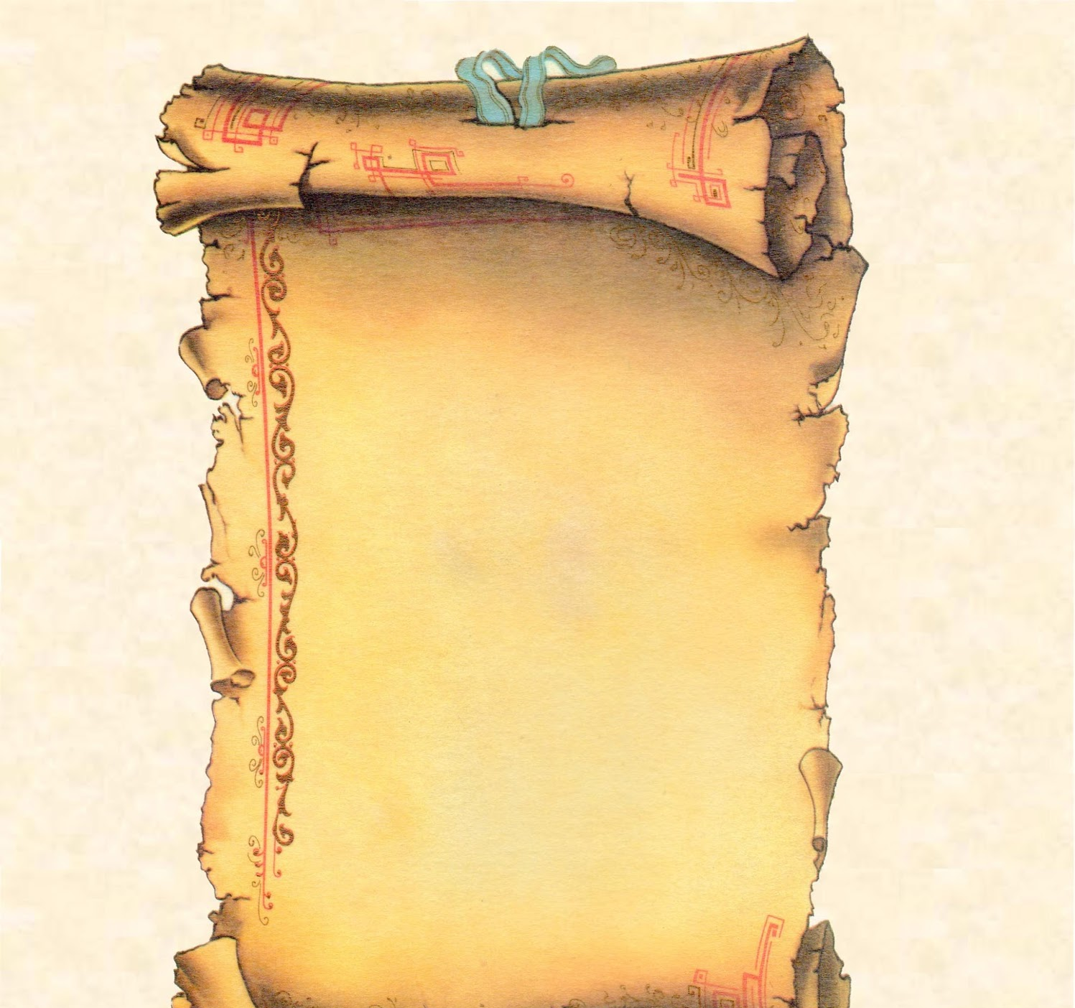
Tra realtà e leggenda
ROBIN HOOD È UN PERSONAGGIO VERAMENTE ESISTITO?
I testi narrano di una leggenda ma c’è anche qualche cosa di vero…
Forse era un nobile che è morto alla fine di un combattimento oppure era un dio della Foresta

Slide 11
PRESENTAZIONE DEL FILM

Slide 12
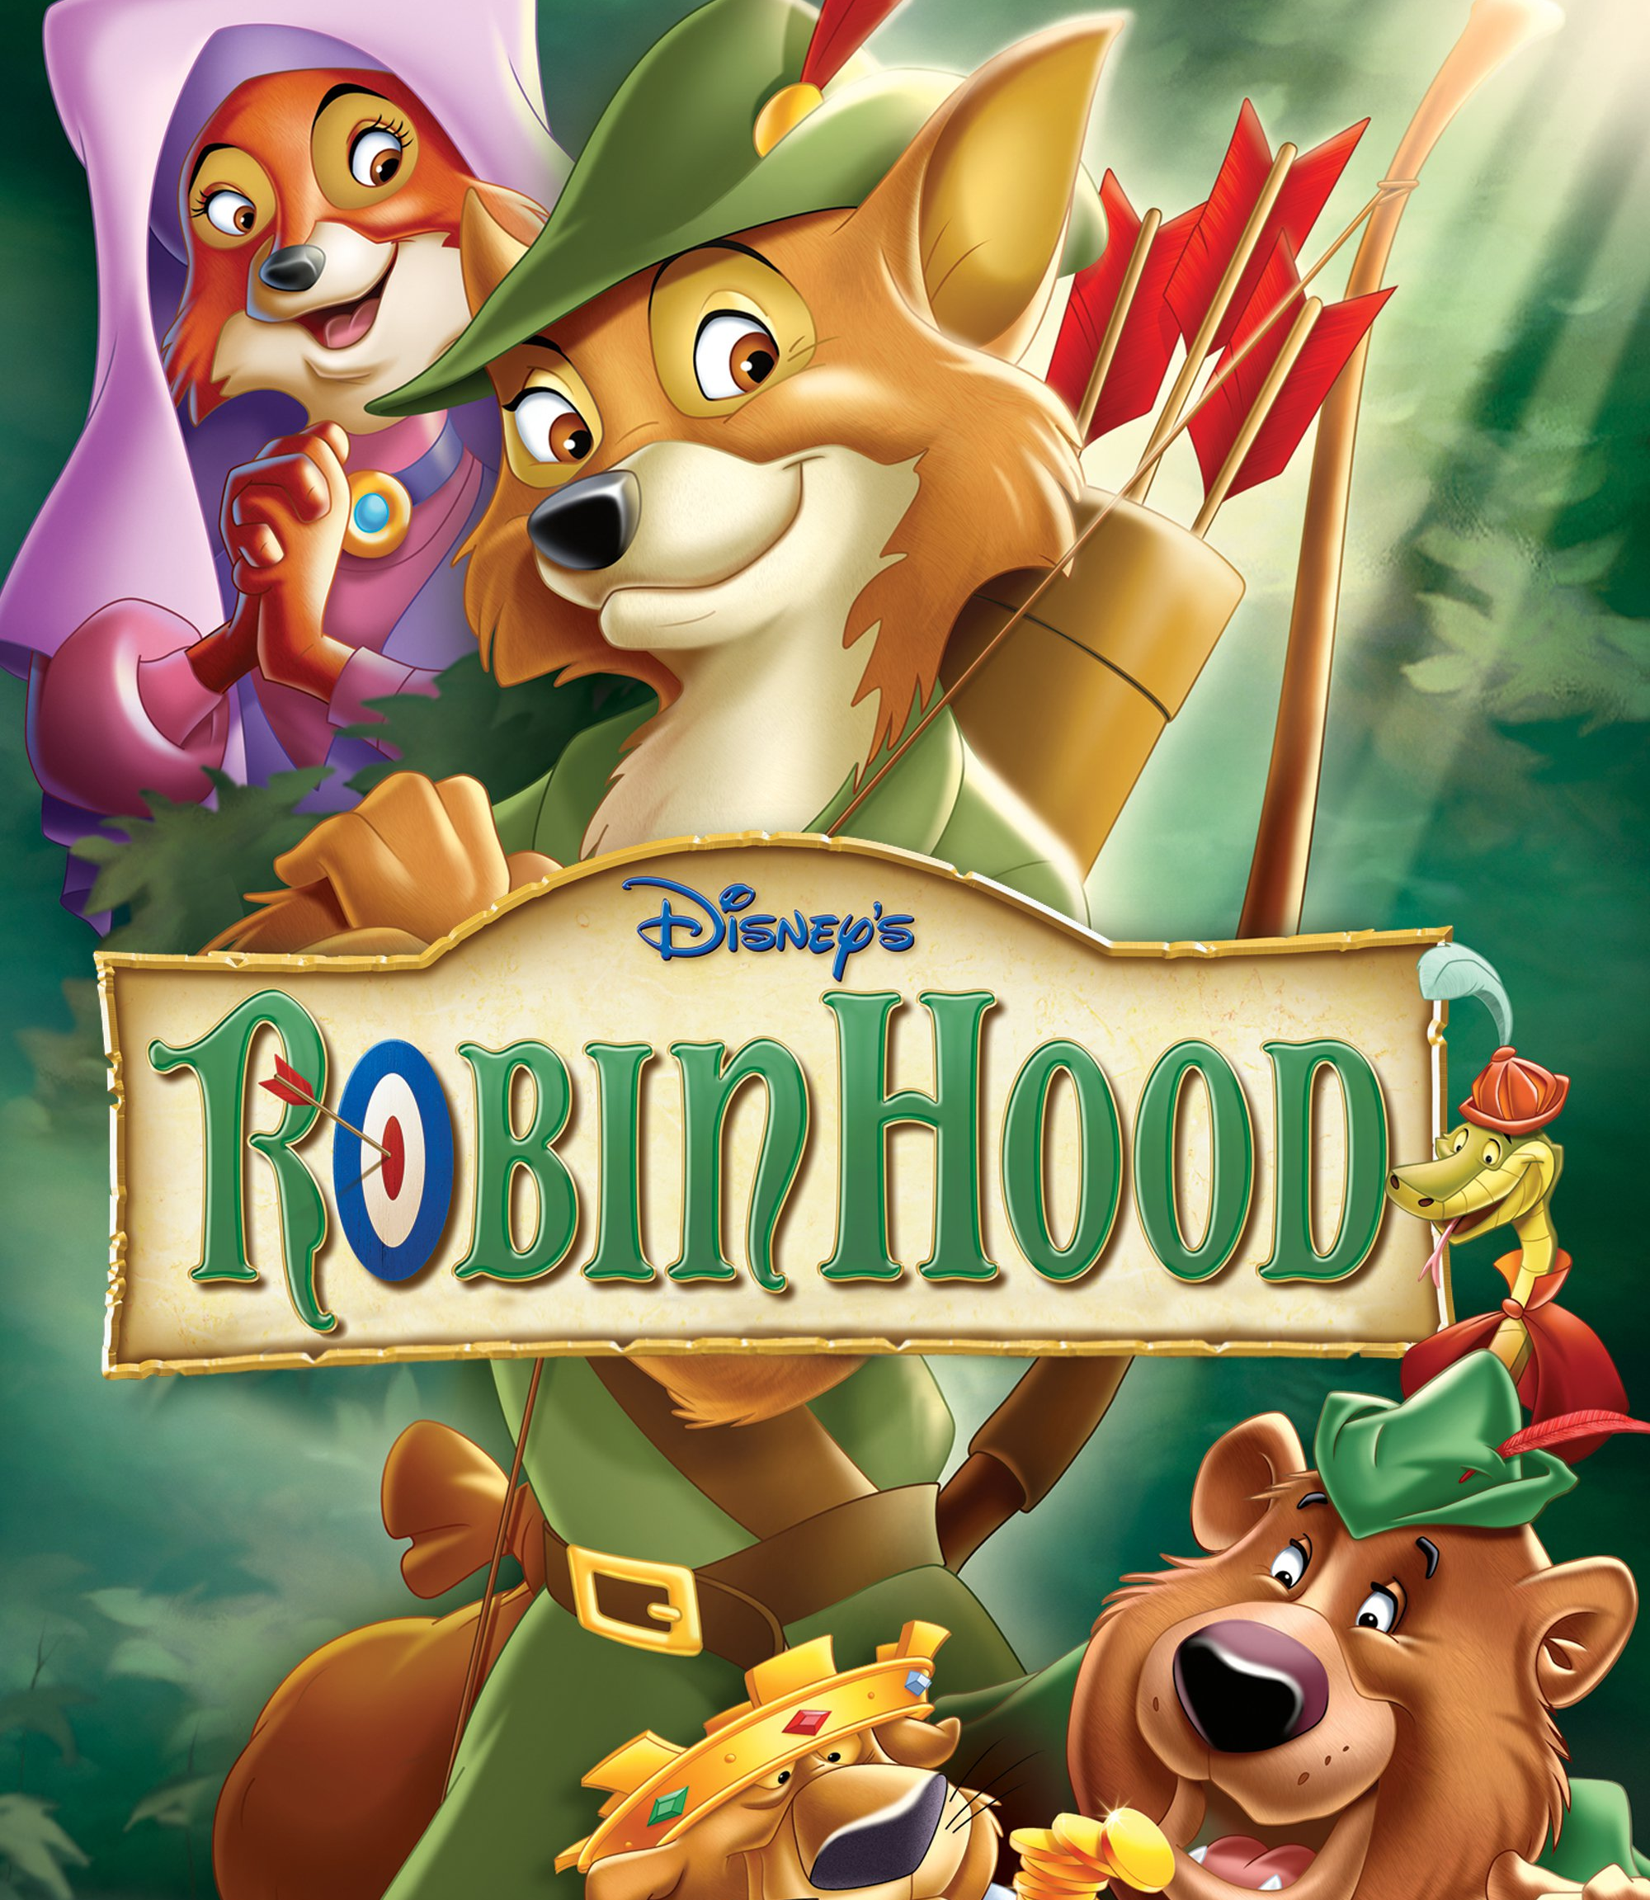
Robin Hood (film 1973)
Abbiamo scoperto che nel corso degli anni hanno fatto diversi film e versioni di Robin Hood, ma noi abbiamo deciso di guardare il film d’animazione prodotto dalla Walt Disney .
Film divertente, molto bello e riproduce la storia di Robin in maniera semplice.

Slide 13
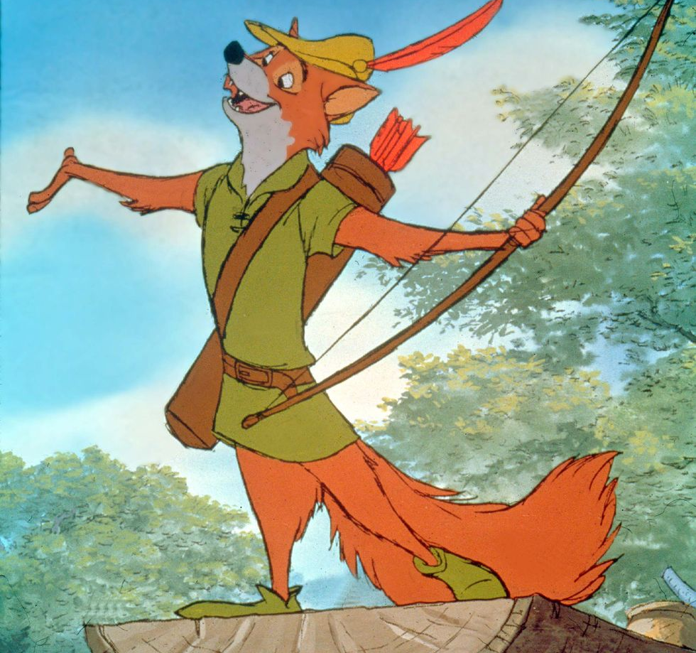
I personaggi
ROBIN HOOD
eroe popolare del Regno Unito
abilissimo nell’uso dell’arco
la sua storia è famosa per aver rubato ai ricchi, e poi aver donato ai poveri.

Slide 14
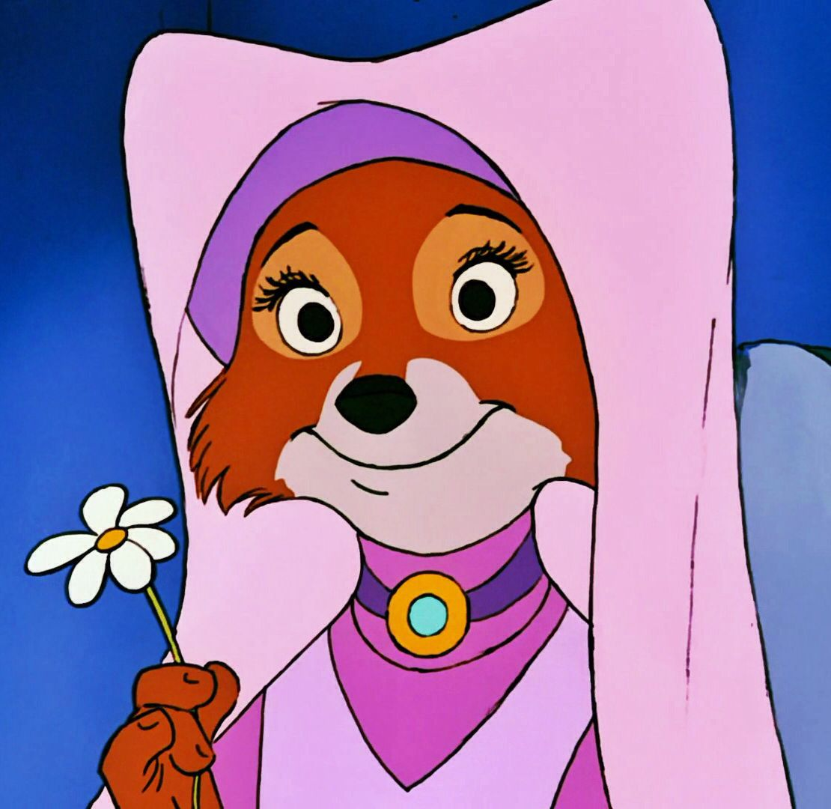
I personaggi
LADY MARIAN
nipote di Re Riccardo
fin dall’infanzia è innamorata di Robin
e alla fine si sposa con lui

Slide 15
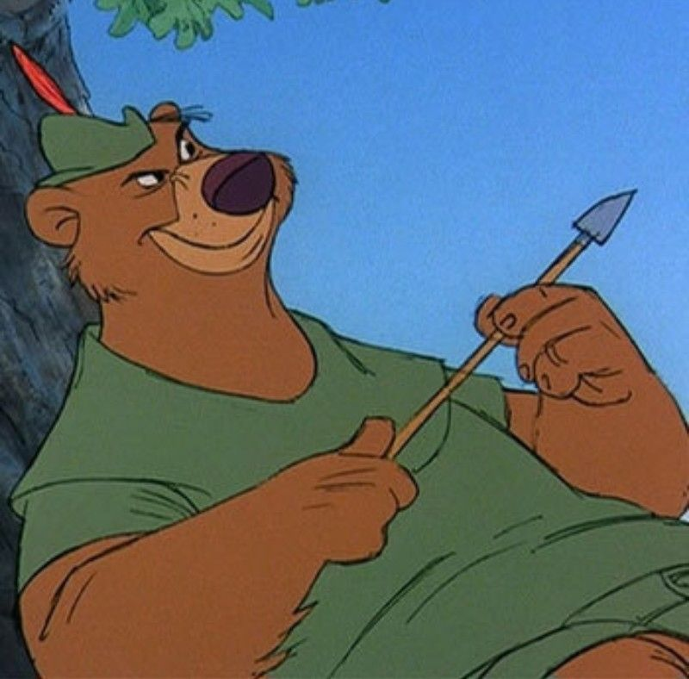
I personaggi
LITTLE JOHN
miglior amico di Robin
forte e agile

Slide 16
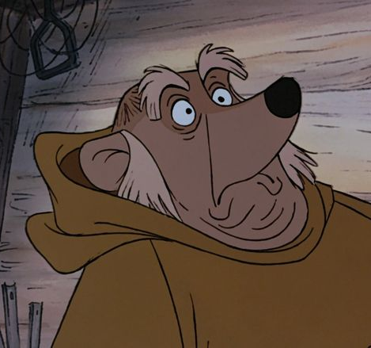
I personaggi
FRA TUCK
compagno di avventura di Robin Hood
frate giovanile
buono e altruista

Slide 17
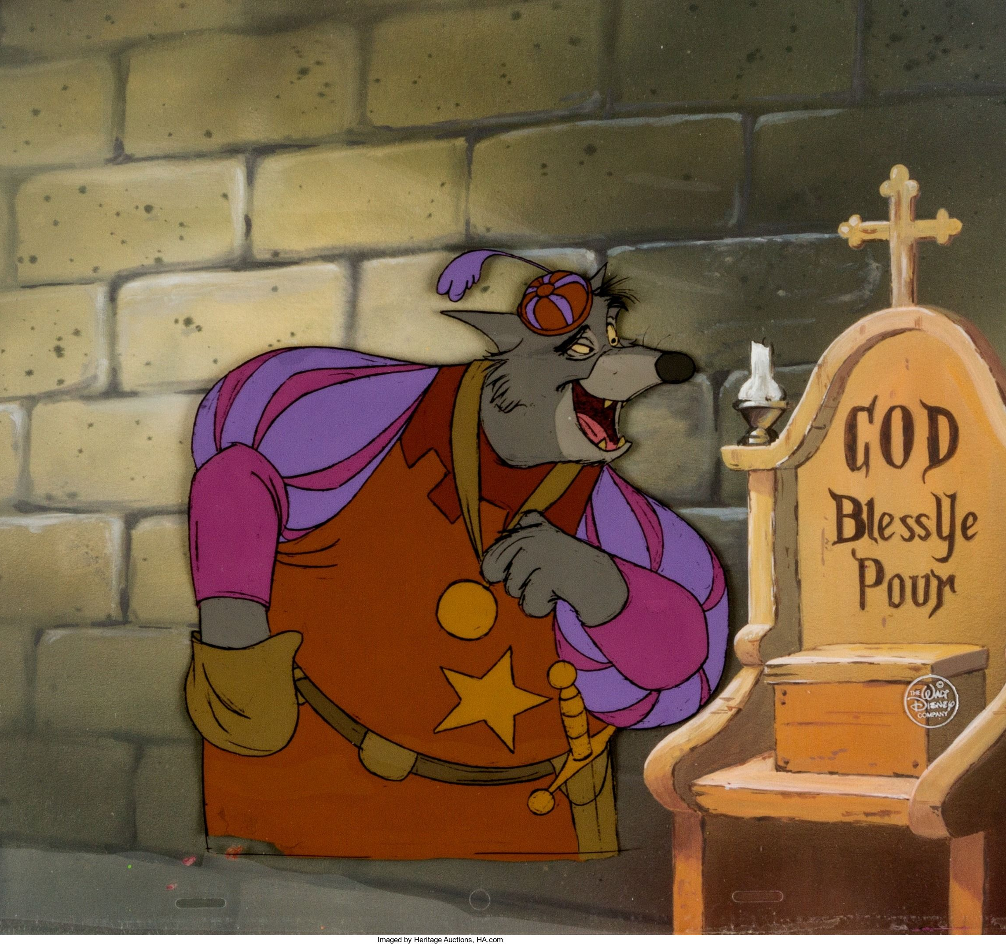
I personaggi
SCERIFFO DI NOTTINGHAM
arrogante e prepotente
principale antagonista di Robin Hood e dei suoi compagni;
è fedele al principe Giovanni
il suo compito è quello di catturare il fuorilegge Robin Hood

Slide 18
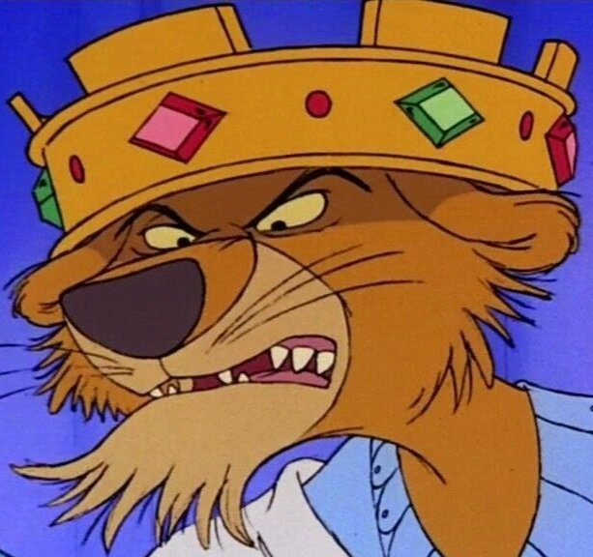
I personaggi
Principe Giovanni
antagonista di Robin Hood
immaturo (succhia il pollice)
avido
fratello Re Riccardo Cuor di Leone

Slide 19
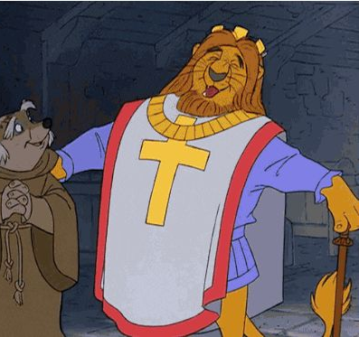
I personaggi
Re Riccardo Cuor di Leone
fratello maggiore del principe Giovanni
re legittimo d’Inghilterra
ispirato a Riccardo Cuor di Leone ➔ Re d’Inghilterra in carica dal 1189 al 1199.

Slide 20
PRESENTAZIONE DEL LIBRO

Slide 21
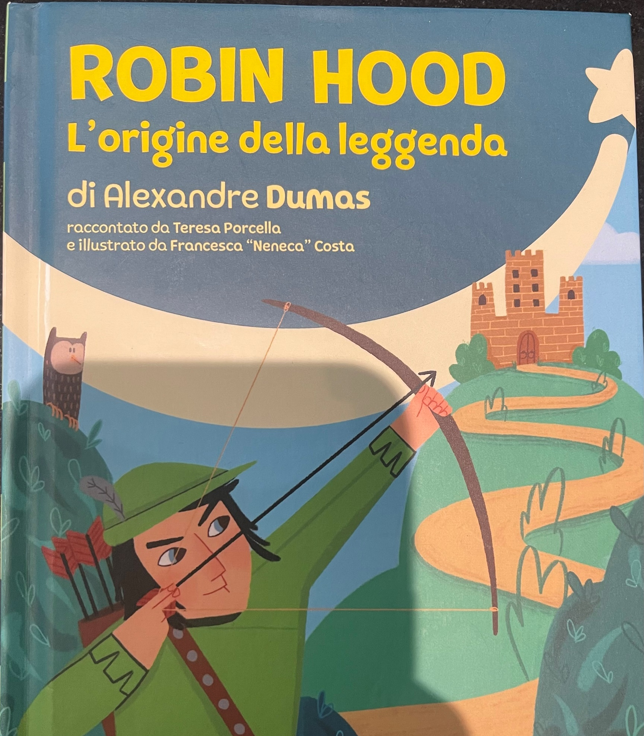
Robin Hood – L’origine della leggenda
Robin Hood è un eroe della fantasia famoso perché rubava ai ricchi per dare ai poveri.
Ma come è nata la sua leggenda? Chi era Robin prima che diventasse «il principe del ladri»?
E’ un breve libro ma è stato interessante leggerlo perché ci ha permesso di scoprire Robin come era prima che diventasse famoso.
Lo consigliamo come lettura.

Slide 22
VISIONE FILM

Slide 23
Buona visione a tutti
https://www.youtube.com/watch?v=ozdj-oVQmQc

Slide 24
Conclusioni
Robin ci insegna che è importante
ESSERE BUONI E GENEROSI
DOMANDE?

